Slide 1
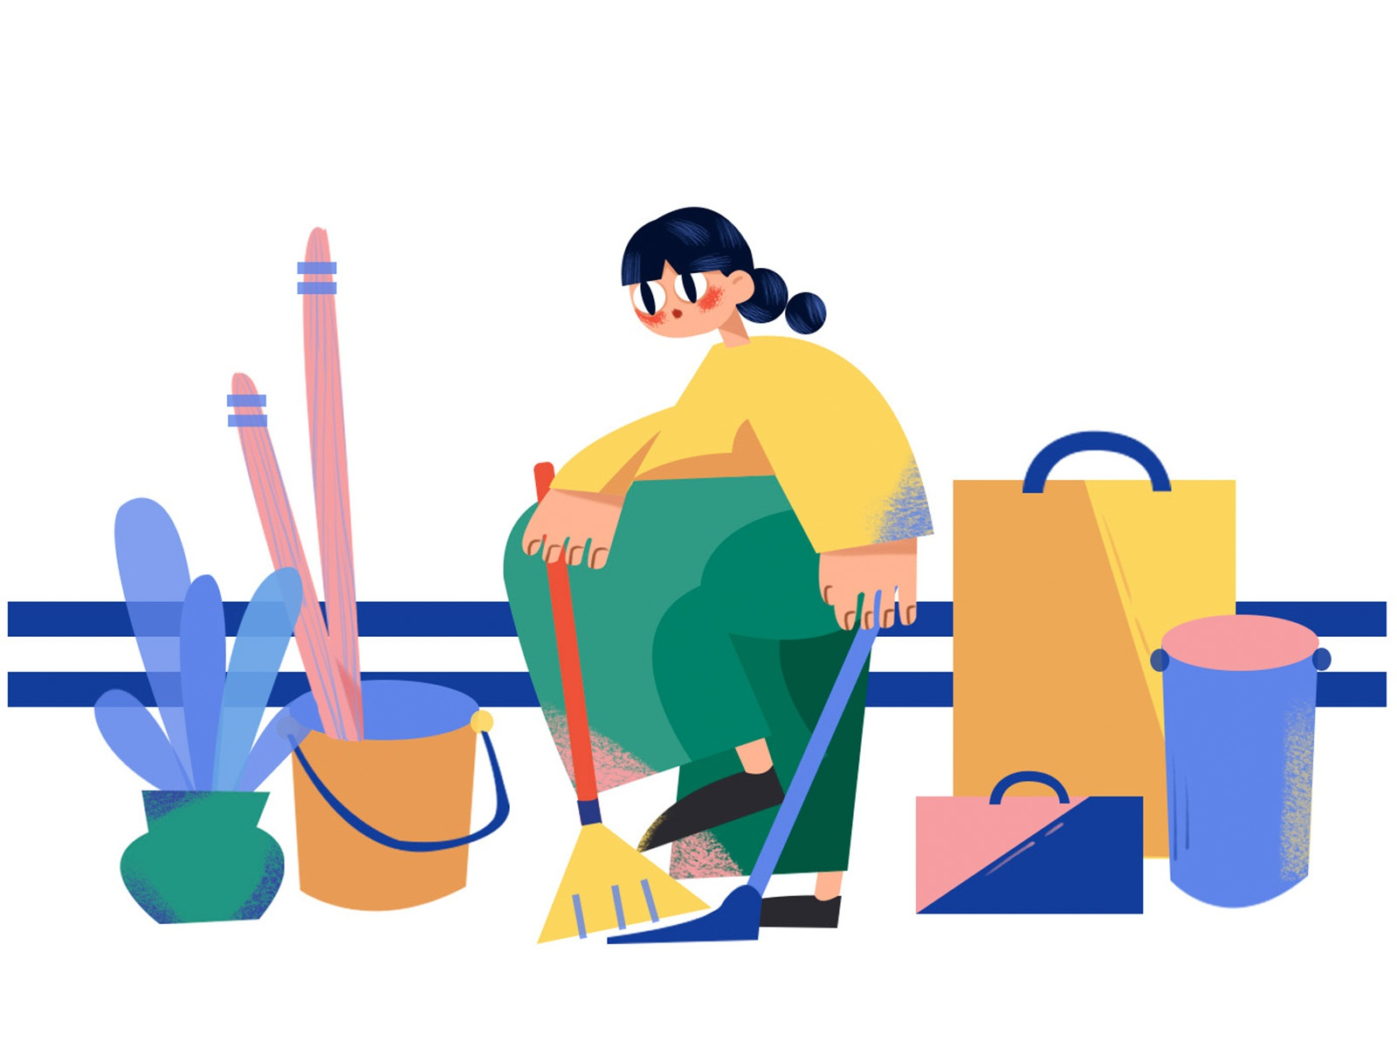
Chào mừng các con đến với
môn Đạo đức lớp 3
Tuần 5 – Bài:
Tự làm lấy việc của mình

Slide 2



Hoạt động khởi động
Cùng hát “Bài ca tôm cá”

Slide 3


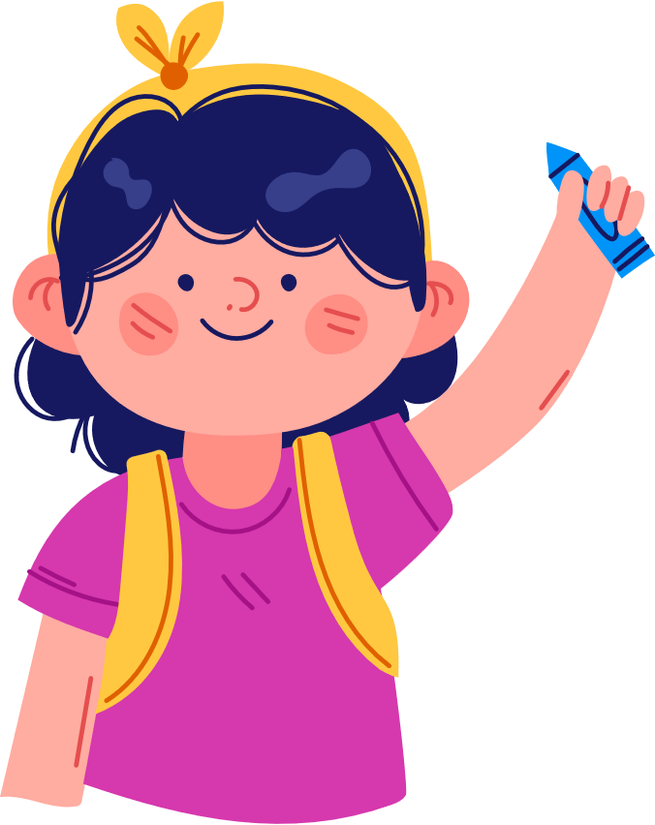


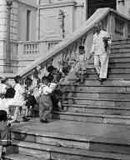
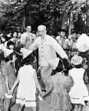
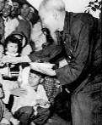
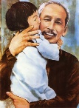
XỬ LÝ
TÌNH HUỐNG

Slide 4
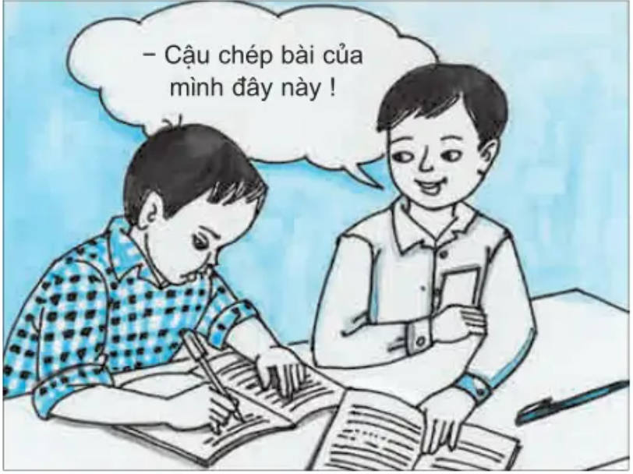
Tình huống 1
Gặp bài toán khó, Đại loay hoay mãi mà vẫn chưa giải được. Thấy vậy, An đưa bài giải sẵn cho bạn chép.
Nếu là Đại, em sẽ làm gì khi đó? Vì sao?

Slide 5
Tình huống 1
Em sẽ nhờ An giảng bài cho mình để hiểu rõ hơn, chứ không chép lời giải của bạn mà không hiểu gì vì giải được bài toán là nhiệm vụ của em.
Trong cuộc sống, ai cũng có công việc của mình và mỗi người cần phải tự làm lấy công việc của mình.

Slide 6
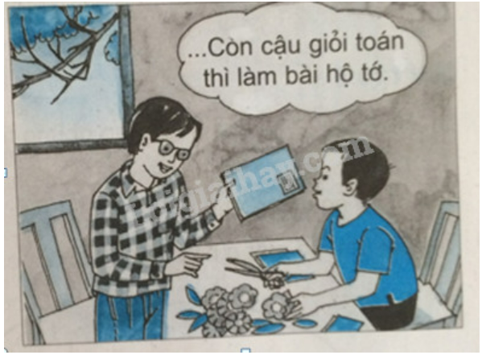
Tình huống 2
Khi Việt đang cắt hoa cho trò chơi Hái hoa dân chủ tuần tới của lớp thì Dũng đến.
Dũng bảo Việt:
- Tớ khéo tay, cậu để tớ làm thay cho. Còn cậu giỏi toán thì làm bài hộ tớ.
Nếu em là Việt, em có đồng ý với đề nghị của Dũng hay không? Vì sao?

Slide 7
Tình huống 2
Em không đồng ý và khuyên bạn cần tự làm lấy việc của mình. Vì công việc cắt Hoa này không quá khó mặc dù em cắt chưa đẹp, em vẫn có thể làm được mà không cần đến sự trao đổi này. Nếu em làm toán hộ Dũng, điều đó là không trung thực trong học tập.
Cần phải làm lấy công việc của mình. Cố gắng tự làm lấy công việc của mình giúp em mau tiến bộ.

Slide 8
Suy nghĩ – chia sẻ

Slide 9
Hãy điền những từ tiến bộ, bản thân, cố gắng, làm phiền, dựa dẫm vào chỗ trống trong các câu sau cho thích hợp:
a) Tự làm lấy việc của mình là ………. làm lấy công việc của …………. mà không ………. vào người khác.
Tự làm lấy việc của mình là cố gắng làm lấy công việc của bản thân mà không dựa dẫm vào người khác.
b) Tự làm lấy việc của mình giúp cho em mau ………. và không ………. người khác.
Tự làm lấy việc của mình giúp cho em mau tiến bộ và không làm phiền người khác.

Slide 10
Liên hệ bản thân
Hãy liên hệ việc tự làm lấy công việc của mình bằng cách trả lời các câu hỏi

Slide 11
Trả lời các câu hỏi sau:
01.
Em tự mình làm những việc gì?
- Em tự vệ sinh cá nhân như đánh răng, rửa mặt, giặt quần áo, nấu cơm, rửa bát, lau nhà, học bài, ...
02.
Em tự làm việc đó như thế nào?
- Đầu tiên là có cha mẹ hướng dẫn em, sau đó là em tự làm một mình đến tận bây giờ.
03.
Em cảm thấy thế nào sau khi hoàn thành công việc?
- Em cảm thấy rất vui và tự hào khi tự làm lấy công việc của mình mà không cần nhờ ai làm hộ.

Slide 12
LIÊN HỆ BẢN THÂN
Hãy khoanh vào chữ cái trước những việc em có thể tự làm lấy:
A
Học và làm bài tập.
G
Gấp quần áo.
B
Soạn sách vở, đồ dùng học tập theo thời khóa biểu.
H
Lau bàn ghế
C
Xếp gọn đồ chơi sau khi chơi.
I
Lập thời gian biểu của bản thân
D
Vệ sinh cá nhân.
K
Quét nhà, quét sân
Đ
Tập thể dục buổi sáng.
L
Cho thú cưng ăn.
E
Gấp chăn màn
M
Rửa ấm chén

Slide 13

Kết luận
1. Thế nào là tự làm lấy việc của mình?
Tự làm lấy việc của mình là luôn cố gắng làm lấy công việc của bản thân mà không phải nhờ cậy, trông chờ hoặc dựa dẫm vào người khác.
2. Tự làm lấy việc của mình sẽ giúp em điều gì?
Tự làm lấy việc của mình giúp bản thân chúng ta mau tiến bộ và không làm phiền người khác.

Slide 14
XỬ LÝ
TÌNH HUỐNG

Slide 15
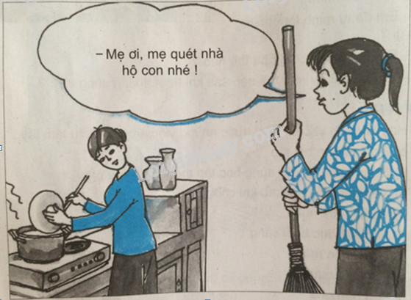
Tình huống 1
Ở nhà, Hạnh được phân công quét nhà. Hôm nay Hạnh thấy ngại nên nhờ mẹ làm hộ.
Nếu em có mặt ở nhà Hạnh lúc đó, em sẽ khuyên bạn thế nào?

Slide 16
Tình huống 1
Em sẽ xung phong quét nhà cùng với Hạnh, đôi khi hành động lại là minh chứng thực tế nhất. Hạnh sẽ hiểu ra điều đó hơn là em khuyên bởi lời khuyên rất dễ bị phản ngược.

Slide 17
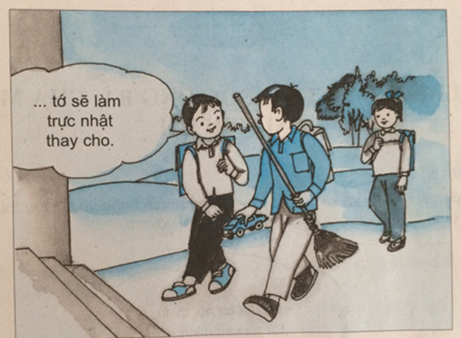
Tình huống 2
Hôm nay, đến phiên Xuân làm trực nhật lớp. Tú bảo: “Nếu cậu cho tớ mượn chiếc ô tô đồ chơi của cậu thì tớ sẽ làm trực nhật thay cho”
Bạn Xuân nên ứng xử như thế nào khi đó?

Slide 18
Tình huống 2
Việc trực nhất em có thể hoàn toàn tự làm được không cần nhờ đến sự trao đổi của Tú.

Slide 19
Suy nghĩ

Slide 20
Làm việc cá nhân
Đánh dấu + vào ý kiến mà em đồng ý, dấu – trước ý kiến em không đồng ý
 | a) Tự lập kế hoạch, phân công nhiệm vụ cho nhau là một biểu hiện tự làm lấy việc của mình.
 | b) Trẻ em có quyền tham gia đánh giá công việc mình làm.
 | c) Vì mỗi người tự làm lấy việc của mình cho nên không cần giúp đỡ người khác.
 | d) Chỉ cần tự làm lấy những việc mà mình yêu thích.
 | đ) Trẻ em có quyền tham gia ý kiến về những việc có liên quan đến mình.
 | e) Trẻ em có quyền tự quyết định mọi công việc của mình.
+
+
-
-
+
-

Slide 21






HOẠT ĐỘNG VẬN DỤNG

Slide 22



Luật chơi:
Có hai ô mật chứa hai câu hỏi, HS tìm đáp án đúng nhất để giúp bạn ong thu mật về tổ của mình.
Em hãy click chuột vào dòng/ đáp án đúng.
1
2

Slide 23
Để đạt điểm cao khi chấm vở, Đạt vì chữ xấu nên đã nhờ An chép bài hộ mình. Nếu em là An, em sẽ làm gì?
1
A
Đồng ý giúp bạn để bạn không bị cô chê viết chữ xấu.
B
Khuyên Đạt tự viết bài để rèn chữ đẹp.
C
Bảo Đạt đi nhờ bạn khác viết hộ vì không muốn viết bài giúp Đạt.

Slide 24
Hôm nay đến phiên trực nhật lau bảng của Hà, tuy nhiên vì muốn về nhà sớm nên Hà đã nhờ em lau bảng hộ mình. Nếu em có mặt ở lớp lúc đó, em sẽ làm gì?
2
A
Em cùng Hà về tước để sáng mai lau bảng sau.
Khuyên bạn nên tự lau bảng sạch trước khi về, em cũng ở lại lau bảng cùng bạn để xong sớm.
B
C
Đồng ý giúp bạn để bạn về trước vì bạn có việc cần về sớm.

Slide 25

Chúc các con chăm chỉ học tập,
và giữ gìn sức khỏe thật tốt!

